Slide 1

أهلا بكم جميعا
ようこそ、みなさん！
الدرس الثالث
3回目のレッスン
２０２4・０8・03

Slide 2
料理教室のお知らせ
日付: 2024年10月12日
時間: 午前9時～午後12時
場所: ふくふくプラザ
料理教室は 2 クラスに相当するため、
10 月 19 日はクラスはありません

Slide 3
じゅぎょうのもくひょう
もじのかたち（2番目のグループ） 長母音(ちょうぼいん) （2番目のグループ） いろ アラビア語の発音 文化

Slide 4
مراجعة الحروف الأبجدية
アラビア語のもじのふくしゅ
أ ب ت ث ج ح خ
د ذ ر ز س ش ص
ض ط ظ ع غ ف ق
ك ل م ن هه و ي

Slide 5
ページ８
د ذ ر ز س ش ص
もじのかたち：
１－ことばのさいしょう。
２－ことばのなか。
３－ことばのさいご。

Slide 6
3 つの短母音(たんぼいん):
れい：
د ذ ر ز س ش ص
دَ دُ دِ
دَار دِين
دُب
Diin
Dob
Dar
宗教) しゅうきゅう）
クマ
うち

Slide 7
長母音(ちょうぼいん)（アリフ、わう、や):
れい：مثال
صا
صوصي
را
رو
ري
دا
دو
دي
أ و ي

Slide 8
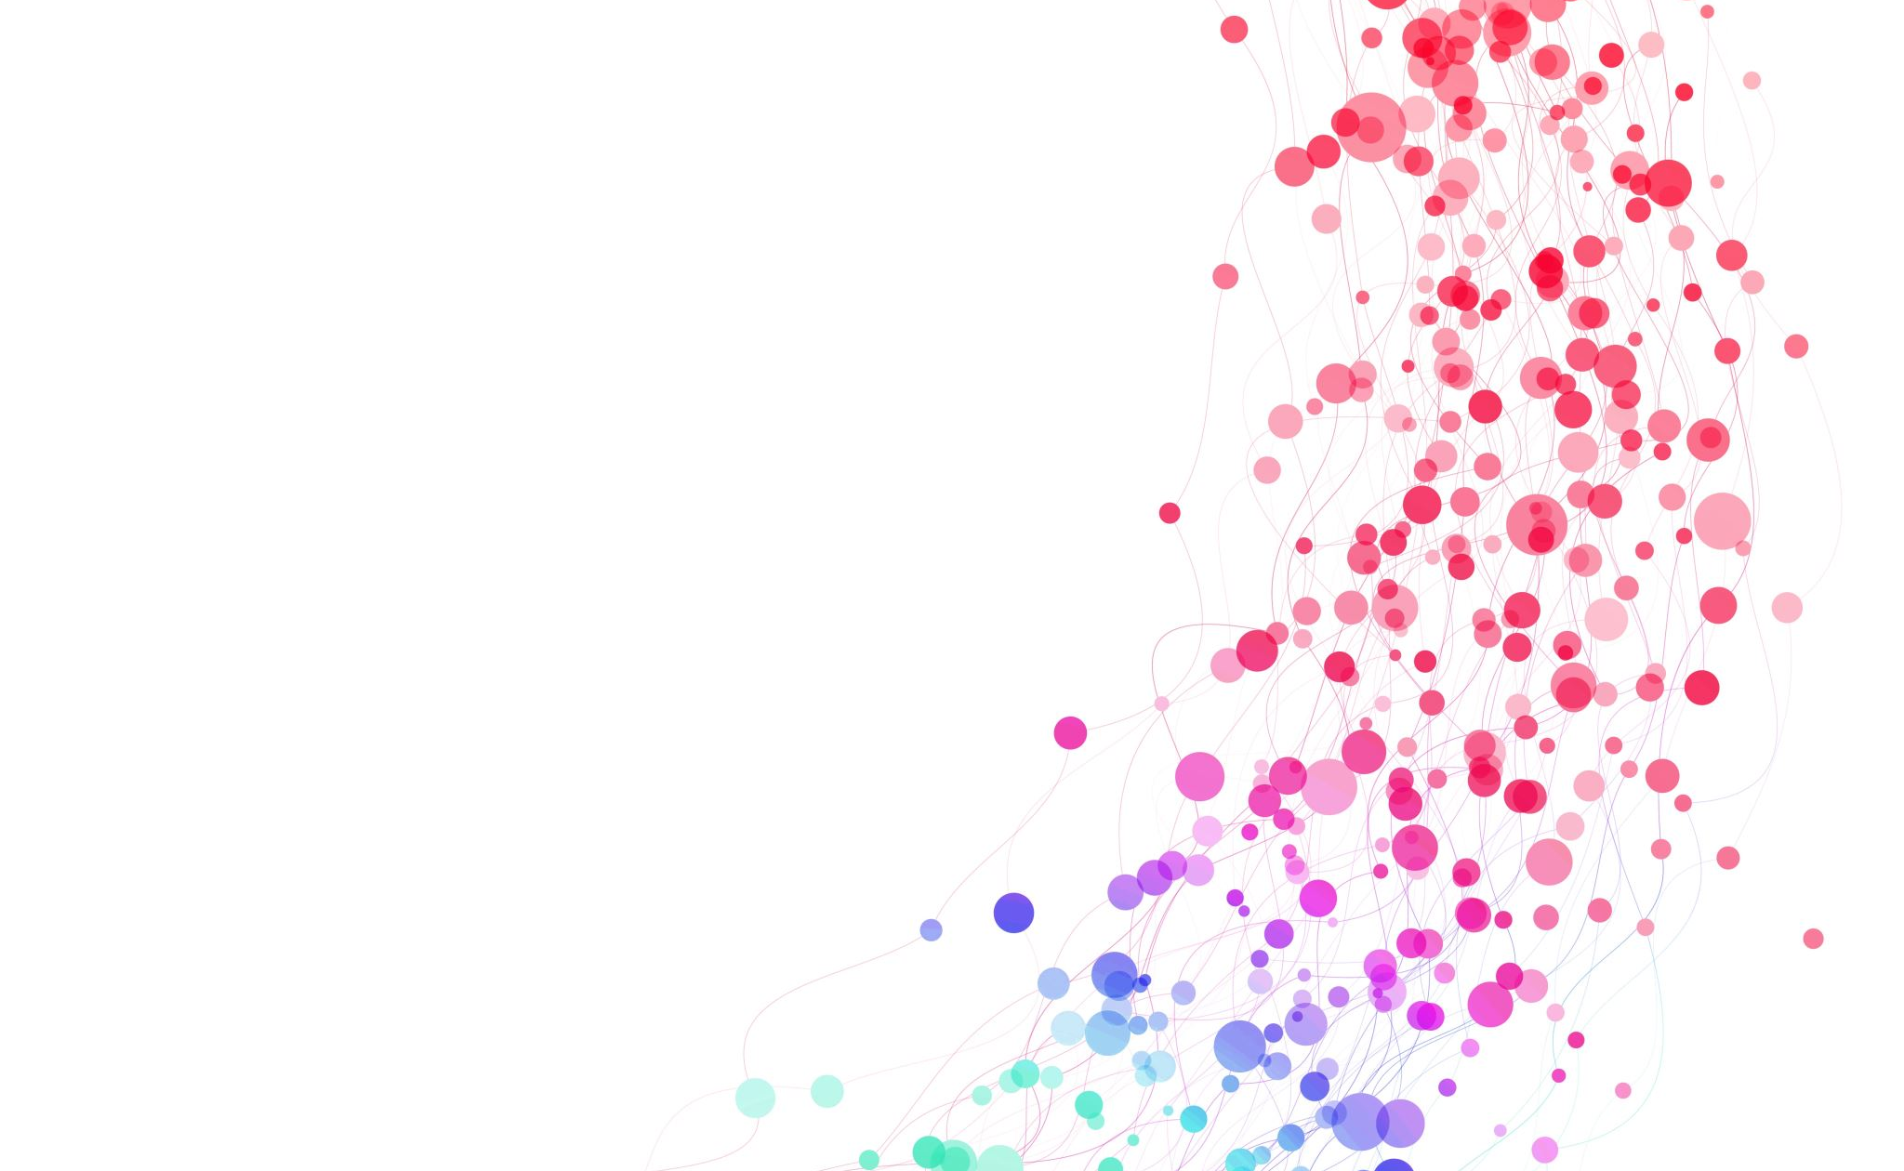
いろ alwan ألوان
أخضر
أصفر
akhdar
asfar
بني
bunni
أبيض
أسود
abyad
aswad
بنفسجي
banafsaji
أحمر
ahmar
Notes:
لونك المفضل

Slide 9
アラビア語の発音に関する YouTube 動画
1-https://www.youtube.com/watch?v=iotSSbNUMI8
2-https://www.youtube.com/watch?v=LyzupN62MGA
3-https://www.youtube.com/watch?v=DB-wFbnA0sQ

Slide 10
アラビアの文化 zaffa
https://www.youtube.com/watch?v=gfGdNrcFdcc
https://www.youtube.com/watch?v=4xveynRPK0Y
https://www.youtube.com/watch?v=p6tw9vzNXSQ
https://www.youtube.com/watch?v=4LiVrIe4qvo

